Slide 1

Minoritetsældre og selvudpegede hjælpere Kommunal velfærd og omsorg i forandring
Mikkel Rytter, Aarhus Universitet
Sara Lei Sparre, Aarhus Universitet
Abir M. Ismail, Aarhus Universitet
Anika Liversage, VIVE
Boglancering, VIVE, 2. december 2021
Notes:
Mikkel

Slide 2

Familien som ‘moralsk laboratorium’
“Every life crisis involves, in some sense, a crisis of agency” (Jackson 2007: 206)
Hvem har tid, lyst, ret, pligt, mulighed…?
Familien som ‘moralsk laboratorium’ (Matiingly 2014) for omsorg, hjælp og pleje → man eksperimenterer sig frem til det bedst mulige omsorgsarrangement.
Notes:
Mikkel

Slide 3

AISHA – Aging immigrants and self-appointed helper arrangements
Projektperiode: 2017 – 2021
Praksisforskning, HUMpraxis
Projektdeltagere:
Mikkel Rytter, Professor MSO, Antropologi, AU
Anika Liversage, Seniorforsker, VIVE – Det Nationale Forsknings- og Analysecenter for Velfærd
Sara Lei Sparre, Lektor, Antropologi, AU
Abir M. Ismail, Ph.d.-studerende, Antropologi, AU
Aarhus Kommune & Ishøj Kommune
Notes:
Mikkel

Slide 4
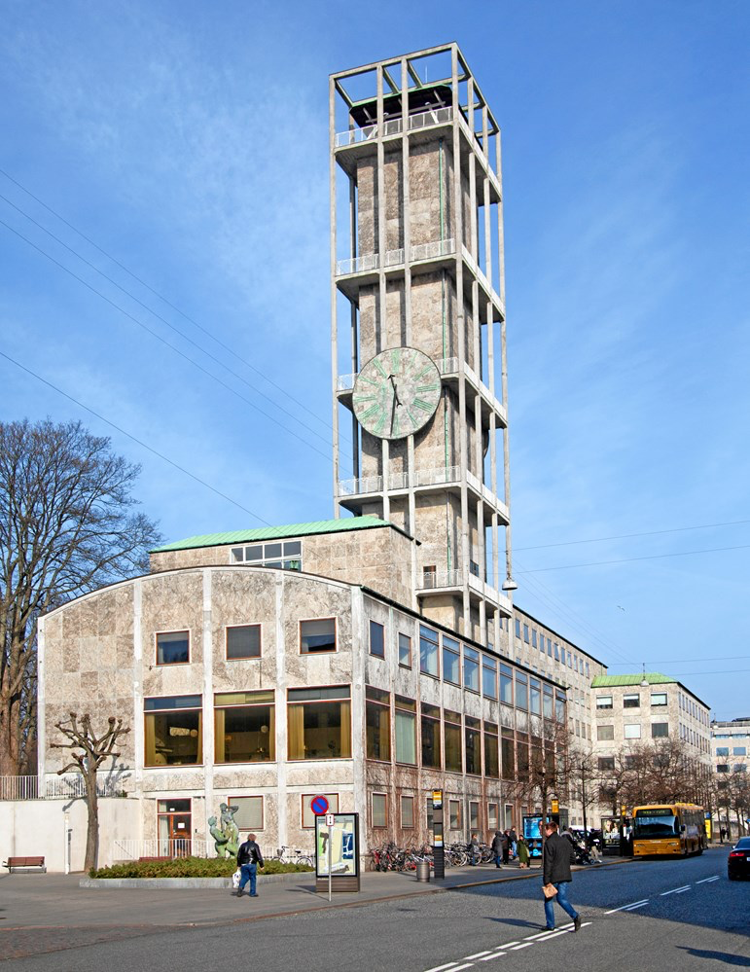
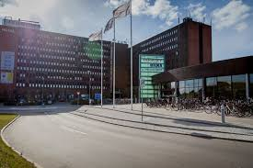
Projektdesign
Aarhus og Ishøj
Stor og lille kommune / Vest- og Østdanmark
Relativ høj koncentration borgere med etnisk minoritetsbaggrund,
heraf borgere over 65 med ikke-vestlig baggrund
(Aarhus > 3,5 %; Ishøj >10 %)
Familiestudier:
Anika Liversage: dansk-tyrkiske familier
Abir Ismail: dansk-arabiske familier (ph.d.-projekt)
Mikkel Rytter: dansk-pakistanske familier
Kommunernes praksis og møde med familierne:
Sara Lei Sparre
Notes:
Mikkel

Slide 5
METODER: Den etnografiske ”runddans” (Wadel 1990)
Etnografisk feltarbejde og interviews i 30 §94-familier
Følge visitatorer i Aarhus Kommune og Ishøj Kommune
Interviews med 52 visitatorer på tværs af landets kommuner
National survey (33 kommuner)
Registerdata på udvalgte ældre flygtninge- og indvandrergrupper i Danmark
Workshops og fokusgrupper med kommunale medarbejdere/ledere i sundheds- og omsorgssektor og med selvudpegede hjælpere
Notes:
Mikkel

Slide 6
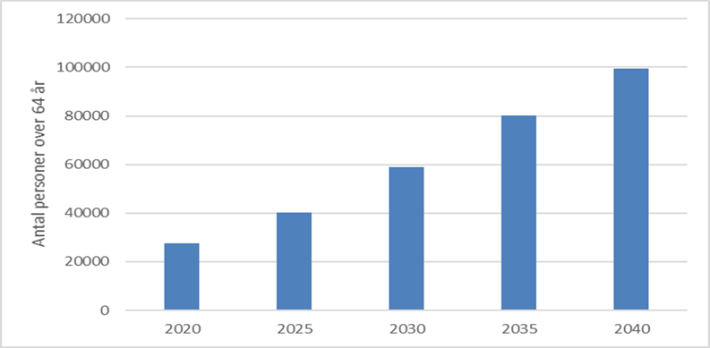
Etniske minoritetsældre i Danmark
Antallet af etniske minoritetsældre fra ikke-vestlige lande er stødt stigende – fra 27.431 borgere over 65 år i 2020 til ca. 59.000 i 2030 og ca. 99.500 i år 2040.
Etniske minoritetsældre ældes ofte tidligere pga. uhensigtsmæssig kost, manglende motion, traumer, kredsløbsforstyrrelser, sukkersyge og demens.
Mange af disse ældre har:
  Negativt syn på offentlig ældreomsorg (fx er der meget få på plejehjem)
  Ringe kendskab til det danske sprog og velfærdsstatens serviceydelser
Løsningen i mange familier bliver uformel pleje udført af et familiemedlem, især yngre hustruer, døtre eller svigerdøtre – eller en §94-ordning.
Notes:
Sara

Slide 7
Selvudpeget hjælper-ordningen
§94
Borgere med funktions-nedsættelse kan få udført hjemmepleje af en ”selvudpeget hjælper”.
Cirka 2.500 borgere i Danmark, primært med indvandrerbaggrund.
Den selvudpegede hjælper er typisk et familiemedlem.
Kommunen har dobbeltrolle: skal tilbyde den nødvendige hjælp og støtte til den ældre borger og være arbejdsgiver for borgerens selvudpegede hjælper.
Den selvudpegede hjælper har dobbeltrolle: er ansat af kommunen til at levere de ydelser, som den ældre borger er visiteret til efter servicelovens §83 og er et omsorgsgivende familiemedlem.
De etniske minoritetsældre og deres familier med en §94-ordning er meget forskellige.
Notes:
Sara

Slide 8
Fire konstellationer af omsorgsarrangementer med en §94 hjælper
Notes:
Sara

Slide 9
Kernefamilie vs. udvidet familie
Notes:
Mikkel

Slide 10
Mit, dit og vores hjem
Migrationshistorie giver forskellige ressourcer og forudsætninger:
”Familier med åbne døre” (Schmidt 2002)
Huse/lejligheder, men tæt ved hinanden;
Familiemedlemmer ses ofte/dagligt;
Man går ind og ud - flytter rundt;
Opdragelse af børn;
Fælles økonomi.
→ Fælles opgave ved omsorg og pleje af ældre
Notes:
Mikkel

Slide 11
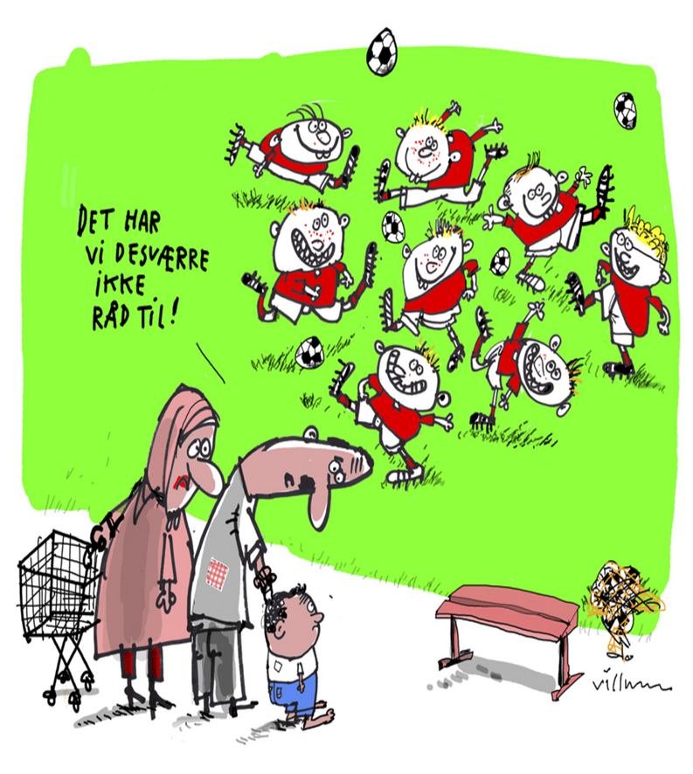
§94 og familiernes økonomi
De nye gamle
Ufaglært arbejde med ringe opsparing
Tidlig exit fra arbejdsmarkedet
Danske regler om brøkpension
Kønsforskel – kvinder er fattigere end mænd
Ift. §94:
Når man bor sammen, kan man spare penge
Familier kan være afhængige af §94-indtægten, selv om den er relativt lav.
Udfordring for nogle ift. medicin, varme, god kost – og ferier
Notes:
Mikkel

Slide 12
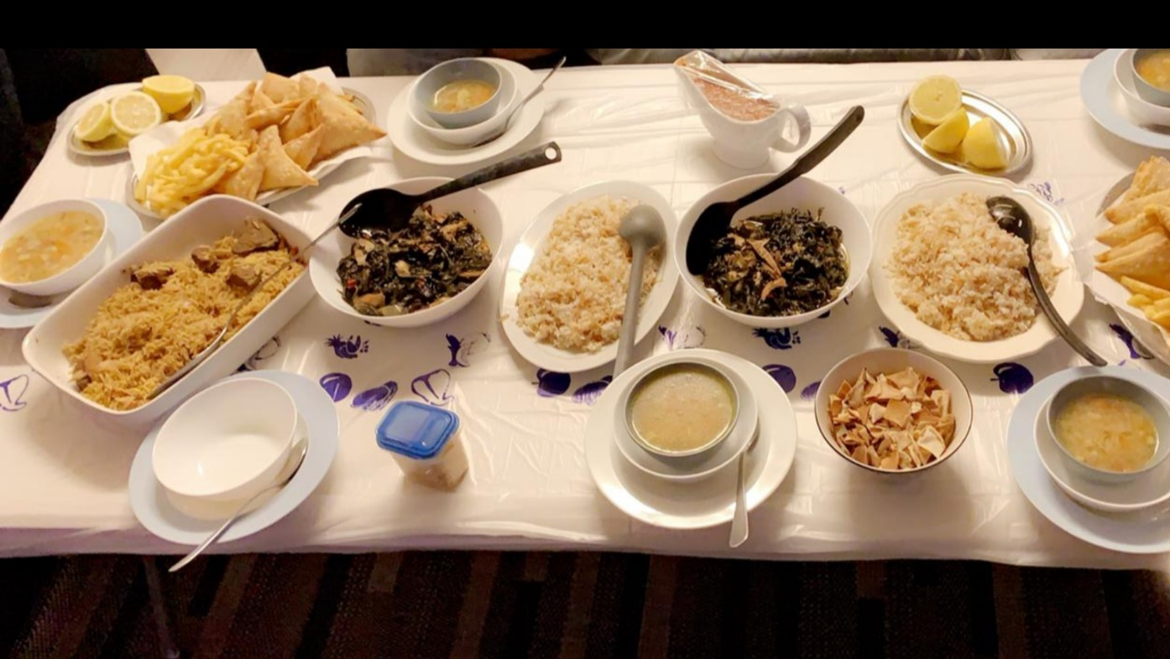
Mad - et friktionsfelt
Mad som et middel til omsorg og pleje (kommunale visitation)
Mad som et mål der manifesterer familierelation og omsorg (familien og den selvudpegede hjælper)
Notes:
Abir

Slide 13

Mad er ikke bare mad!
Mad som familieskabende hverdagsritual
Mad som kontinuitet og forbindelse til tidligere liv (tider/steder)
Mad som distinktion
Notes:
Abir

Slide 14


Ældreomsorg – en religiøs tradition
Minoritetsfamilier med muslimsk baggrund lægger generelt stor vægt på ‘filial piety’, aldring og alderdom.
Minoritetsfamilier har en relativt afvisende holdning til kommunale plejetilbud og plejehjem, og derfor vælger de ofte at tage sig af ældre medlemmer i deres eget hjem.
Notes:
Abir

Slide 15
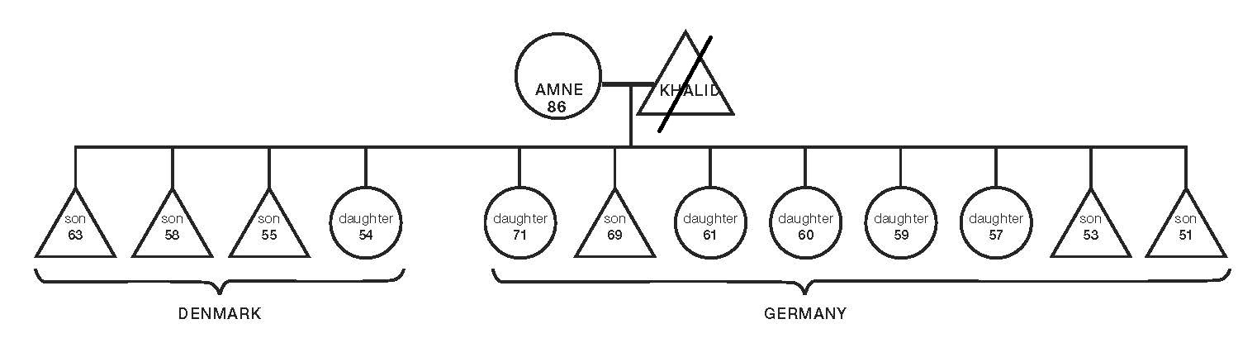
Amnes og hendes store familie
Amne, 87 år, kvinde.
Kom til DK i 1988 som asylansøger
12 børn: 4 i DK og resten i Tyskland
Enke
Bor i en 109 kvm lejlighed i Gellerup-Aarhus.
Faten, hendes datter er ansat som selvudpeget hjælper (13 timer om ugen)
Notes:
Abir

Slide 16
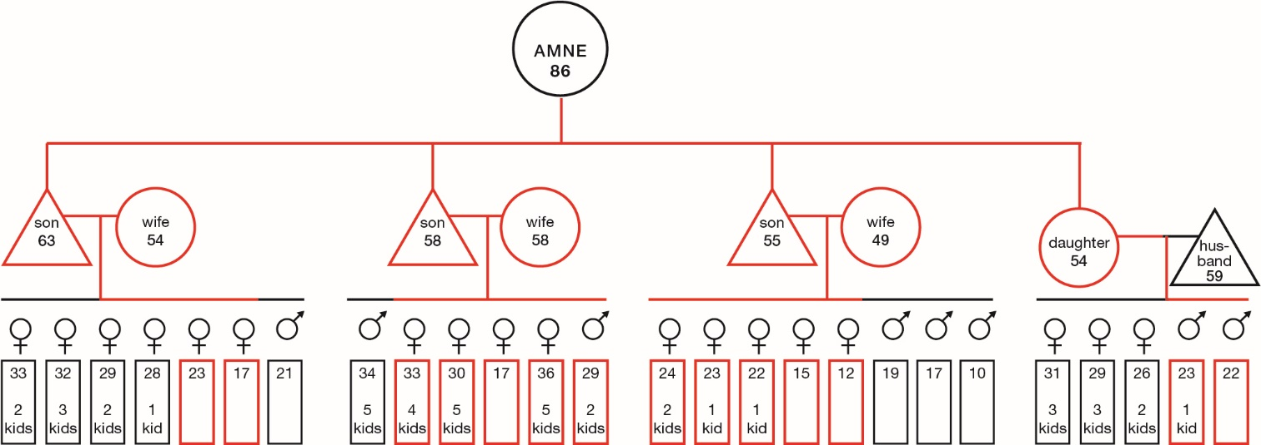
Komplekse omsorgsarrangementer – mange er involveret
Selv om datteren er ansat som SH, tager mange andre familiemedlemmer aktiv del i omsorgsopgaven
Notes:
Abir

Slide 17

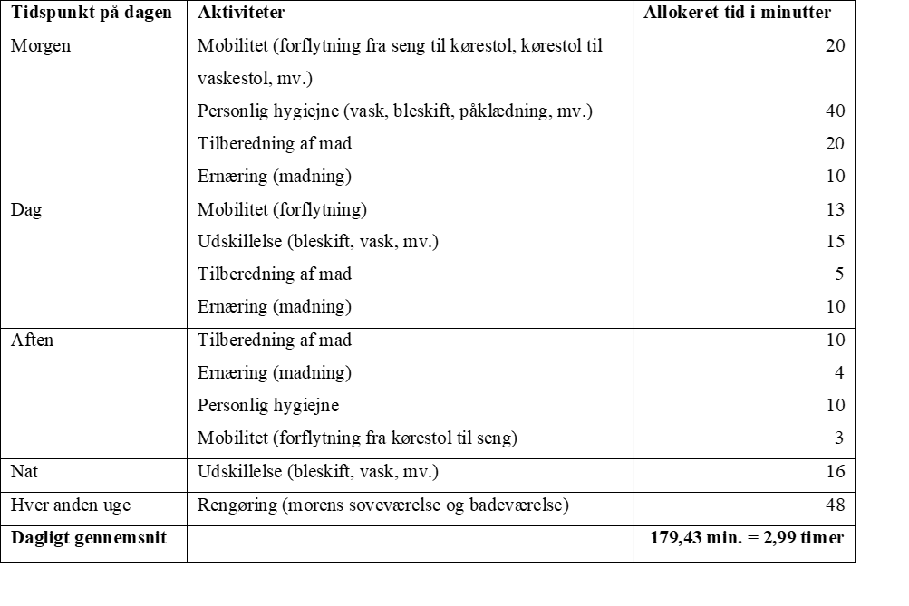
Shirin: Arbejdet der fylder hele tiden
Siden 2012 har 39-årige Shirin været selvudpeget hjælper for sin 78-årige mor, Minal, som fik en hjerneblødning.
Shirin var studerende men er nu ansat 21 timer om ugen - og bruger al sin tid på at drage omsorg for sin mor.
Minal kan ikke være alene
Shirins søster og bror bor ca. en time væk. De kommer og er hos moren, hvis Shirin fx selv skal til lægen eller købe ind.
Mange selvudpegede hjælpere
er utilfredse med det timetal, de er visiteret til (de arbejder meget mere)
tør ikke henvende sig til kommunen, fordi de er bange for at miste timer/ordningen
Notes:
Sara

Slide 18
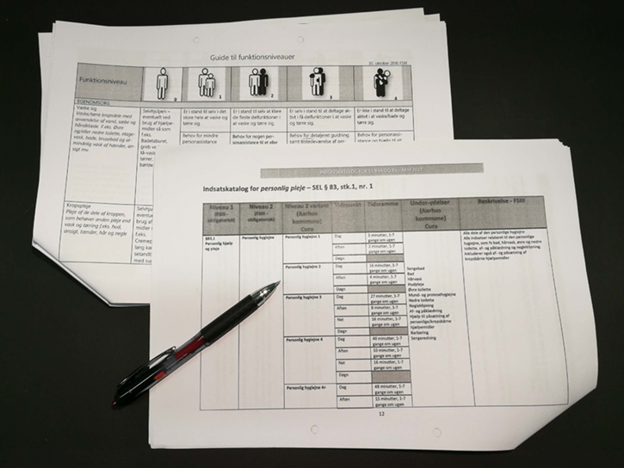
Visitatorer:
Selvudpegede hjælpere som billig velfærdsløsning
”Altså, jeg synes i virkeligheden, at set i forhold til, hvad de her familier leverer, så er det jo en billig løsning – i allerhøjeste grad. Hvis vi ser på, hvad de laver, hvad de får for det, og så sammenligner det med en kommunal ordning, så får vi altså meget for pengene”.
(Malene, visitator)
Notes:
Sara

Slide 19

Visitatorer: Langsigtede konsekvenser for hjælperne?
”Grundlæggende er det økonomisk set en billig ordning. Man kan så selvfølgelig sige, at der jo er nogle andre omkostninger, hvis svigerdatteren ikke bliver integreret, og ikke får noget job. Hvordan går det så på længere sigt?” (Vibeke, visitator)
Notes:
Sara

Slide 20
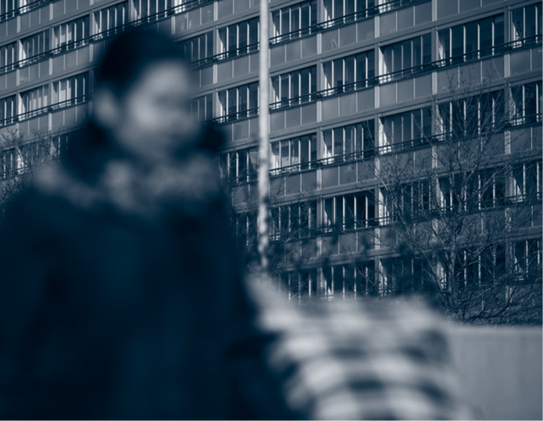
Ung datter og plejekrævende far
”Mange af dem bliver, tænker jeg, tvunget ud i det af familien – at ’det gør man bare’. Jeg har så sent som lige her tidligere på ugen afsluttet en §94-sag, hvor jeg netop valgte at skrive et brev til den ældre borger om, at jeg faktisk ikke har mulighed for at ansætte hans datter. Heldigvis! Fordi hun ikke har mulighed for at levere den hjælp, han har brug for over døgnet”.
(Jane, visitator).
Notes:
Sara

Slide 21
Selvudpeget hjælper: omsorgsret mere end omsorgspligt
”Som omsorgsgivende kvinde gør jeg noget godt for mine nærmeste. Jeg plejer og kerer mig om dem, men det er ikke ensbetydende med, at jeg ofrer mig, da jeg jo til gengæld får en magt og anerkendelse. Jeg er uerstattelig for dem. Jeg ofrer mig jo ikke, fordi jeg jo gør noget godt for mig selv. Jeg plejer mig selv gennem de gode gerninger for at opnå efterlivet.”
(Um Rami, selvudpeget hjælper)
Notes:
Sara

Slide 22
Ordningens umulighed → tavshedsoverenskomst
§94-ordningen er umulig at administrere for visitatorerne og umulig at udføre for selvudpegede hjælpere, hvis lovgivning og retningslinjer skal overholdes. Fører til en udbredt ‘tavshedsoverenskomst’
Kommune/visitatorer
Selvudpegede hjælpere
Lovpligtig kvalitetskontrol af plejen: der kan gå år imellem opfølgning og revisitation (bl.a. grundet sprogbarrierer)
Rehabilitering: kan være svært at gennemtvinge lovpligtigt rehabiliteringsforløb (83a) og insistere på rehabiliterende frem for kompenserende hjælp og pleje.
Work-life-balance: arbejder langt flere timer end de får løn for og i årevis – holder ikke fri og ferie som efter reglerne.
Fysisk arbejdsmiljø: Risiko for nedslidning og arbejdsskader – men rapporterer sjældent sygdom eller skader (familien tager over).
Ansættelsesvilkår: ingen kollegaer; ingen mulighed for lønstigning, opkvalificering eller avancering; ingen sikkerhed i ansættelsen – og ingen som taler deres sag.
Notes:
Sara

Slide 23

10 anbefalinger til en styrket ordning
Opret hjælpemiddelcentral
Afhold MU-samtaler
Stil krav til hjælpemidler i hjemmet
Vær en synlig kontakt for hjælperen
Tilbyd opkvalificeringskurser
Skab kollegiale fællesskaber
Invitér på besøg i kommunalt dagcenter
Gør det muligt at ansætte flere hjælpere
Genovervej tidsudmålingen
Skab et godt og attraktivt arbejdsmiljø
Notes:
Mikkel/Sara

Slide 24
Læs mere…
Ismail, Abir M. (2021). ‘Care in practice: Negotiations of elderly care in multigenerational Arab Muslim families in Denmark’, Contemporary Islam: Dynamics of Muslim life. Open Access
Liversage, A. og A.M. Ismail (forthcoming 2022). ‘Migrant carer-wives: Between transnational marriages, care work for older husbands and gendered precarity’, Nordic Journal of Migration Research.
Liversage, A. (in press, 2022). ‘The immigrant old man’, i K. Munk (ed.): The Old Man – Continuity and Change. Aarhus: Aarhus University Press.
Liversage, A. og M. Rytter (2021). ‘De nye gamle. Karakteristika ved den voksende gruppe etniske minoritetsældre’. Tidsskriftet Gerontologi. Online før print.
Liversage, A. (2021). ’Remarriage among older immigrants and their host country peers - a countrywide study’. Migration Letters, 18(3), 349–360
Rytter, M. (2021). ‘Vejen til paradis. En etnografisk fiktion om familiedynamik, ældreomsorg og antropologisk vidensproduktion’, Norsk Antropologisk Tidsskrift, 32(1): 7-18.
Rytter, M., A. Ismail og S.L. Sparre (2021). ‘Food as care and friction in late life: marginalization of Muslim immigrant families in the Danish welfare state’, Food, Culture and Society. E-publish before print
Sparre, S.L. (2021). ‘Gendered care, empathy and un/doing difference in the Danish welfare state: approaching female caregivers in immigrant families’. NORA – Nordic Journal of Feminist and Gender Studies. E-publish before print
Sparre, S.L. og M. Rytter (2021). ‘Between care and contract: ageing immigrants, self-appointed helpers and ambiguous belonging in the Danish welfare state’. Anthropology & Aging, 42(1): 112-128.
Sparre, S.L. og M. Rytter (2019). ’Selvudpegede hjælpere’ som omsorgsgivere for plejekrævende ældre indvandrere og flygtninge, Tidsskriftet Gerontologi, 35(2): 26-32.
Notes:
Mikkel

